Slide 1
Scrum Metodologías ágiles
Análisis de requisitos

Slide 2
Introducción
Los proyectos de software eran gestionados por fases e hitos, se definían una serie de actividades, se secuenciaban en el tiempo y se intentaba generar el producto resultante.
Problemas, el cliente nos pide cambios constantes y se requiere un contacto con respuestas rápidas a las expectativas.

Slide 3
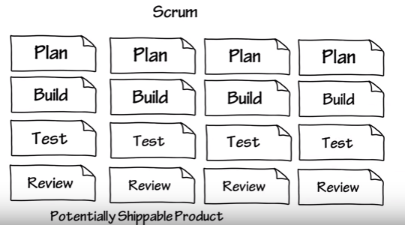
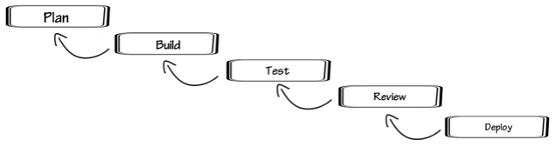
Scrum vs waterfall

Slide 4
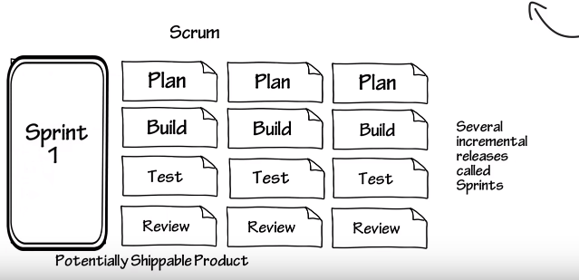
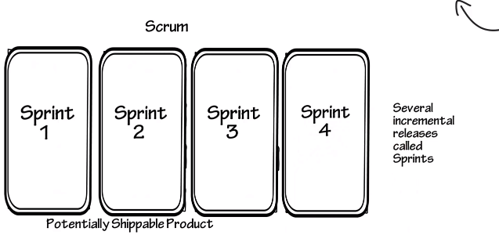
scrum

Slide 5
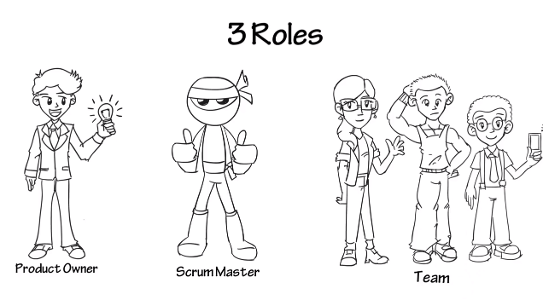
Roles en scrum

Slide 6

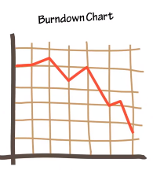
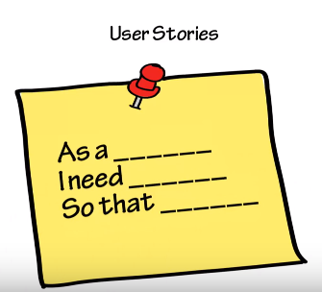
Artefactos en scrum

Slide 7
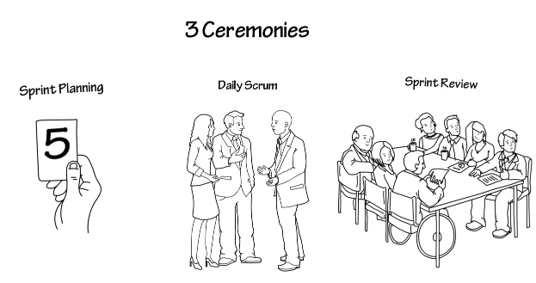
reuniones

Slide 8


Slide 9
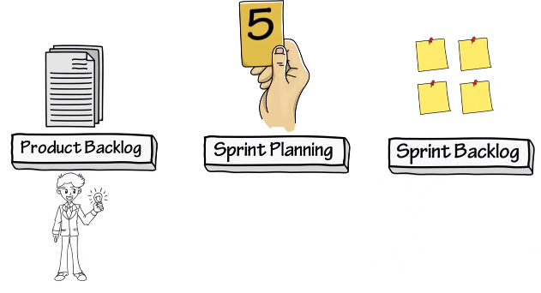
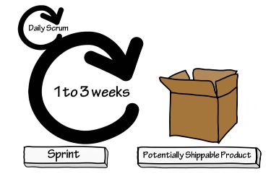

Scrum workflow

